Slide 1
WELCOME CHILDRENS

Slide 2
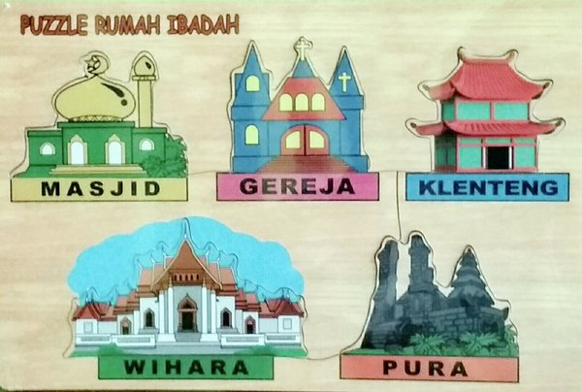
01
Tempat Ibadah
02
03

Slide 3
Ku masuki gerbangNya dengan hati bersyukur HalamanNya dengan pujian Kataku hari ini harinya Tuhan Ku bersuka s’bab Dia girangkanku *Dia girangkanku, oh, Dia girangkanku )2x Ku bersuka s’bab Dia girangkanku

Slide 4
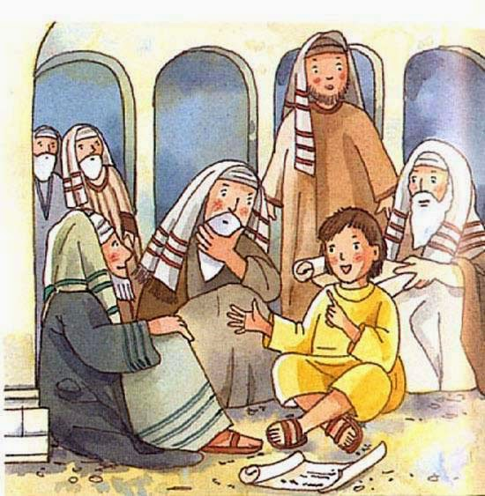
YESUS TERTINGGAL DI BAIT ALLAH
GO!

Slide 5
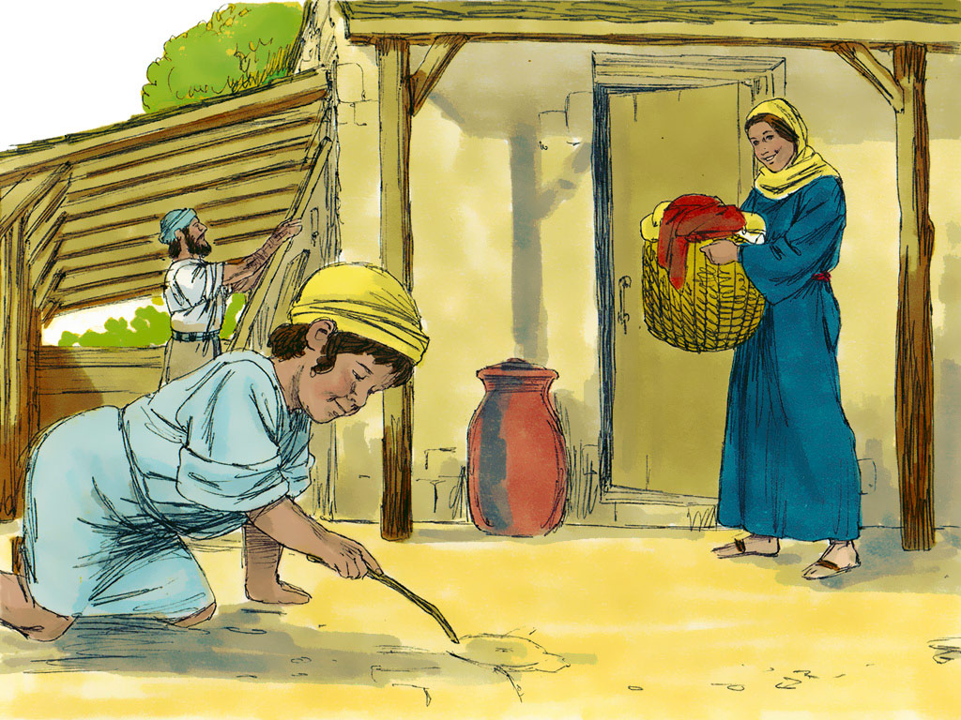
Bunda Maria dan Bapa Yusuf sangat menyayangi Yesus. Mereka mengajari Yesus adat istiadat Yahudi. Mereka mengajak Yesus setiap tahun merayakan Paskah di Yerusalem

Slide 6
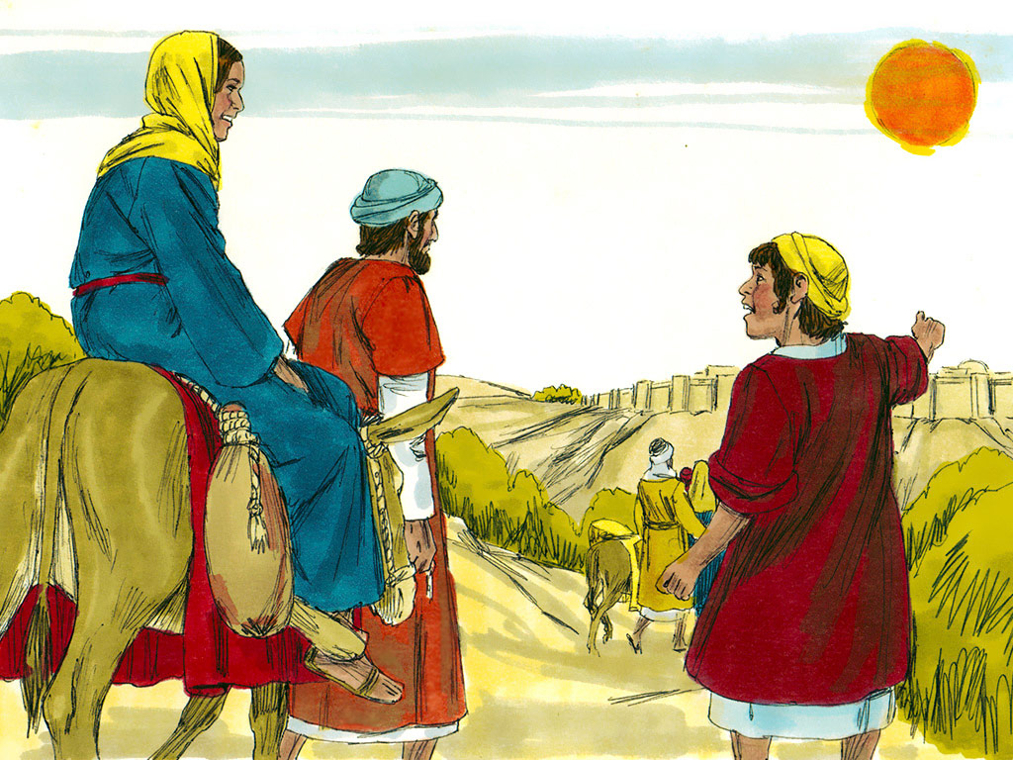
Ketika Yesus berumur 12 tahun, Yusuf dan Maria mengajak Yesus ke Yerusalem untuk merayakan Paskah

Slide 7
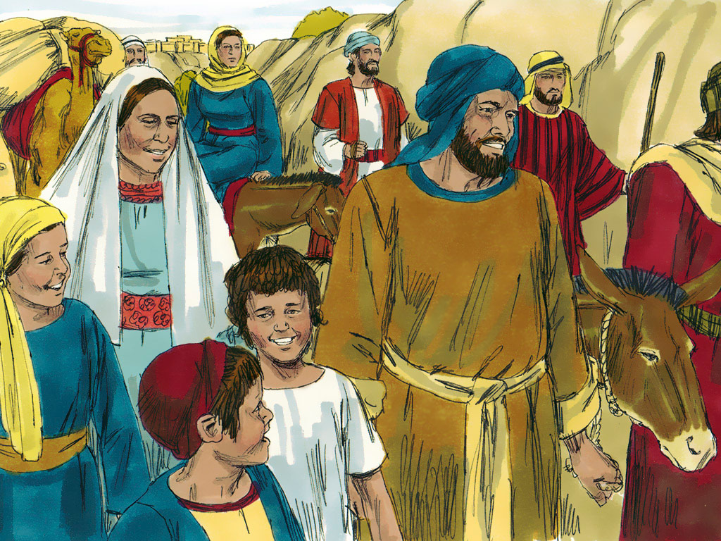
Sehabis perayaan itu, ketika mereka berjalan pulang, tinggallah Yesus di Yerusalem tanpa diketahui orang tua-Nya.

Slide 8
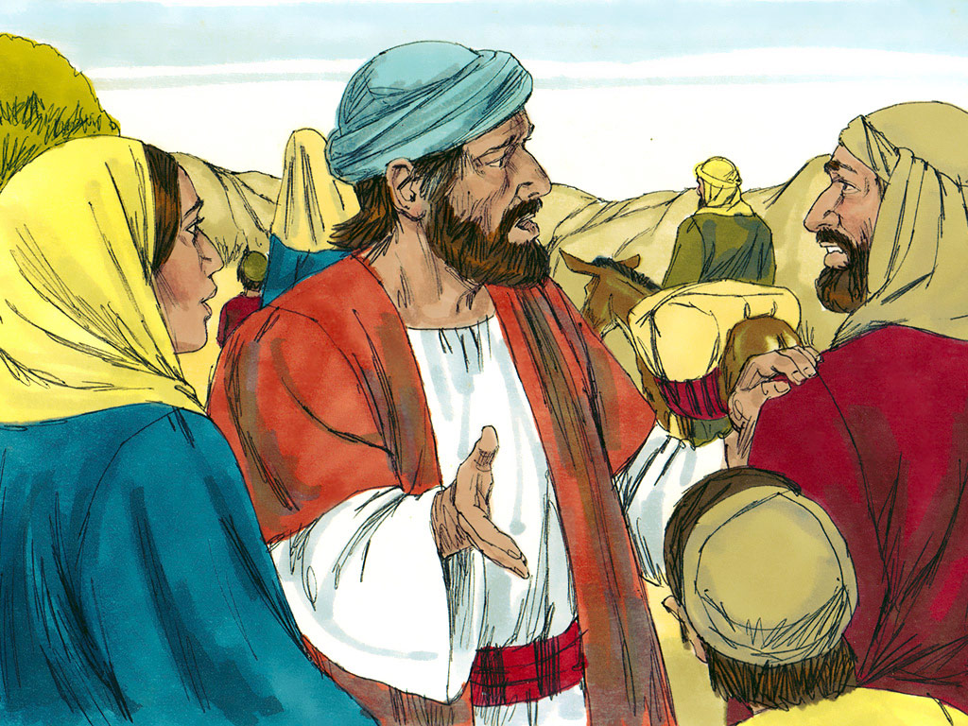
Yusuf dan Maria, berpikir bahwa Yesus ada diantara rombongan itu. Kemudian Yusuf dan Maria mencari diantara para keluarga dan kenalan.

Slide 9
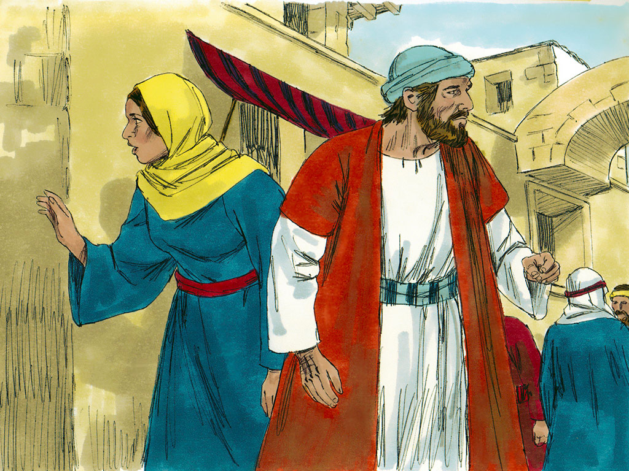
Karena tidak menemukan Yesus, mereka kembali ke Yerusalem sambil terus mencari Yesus.

Slide 10
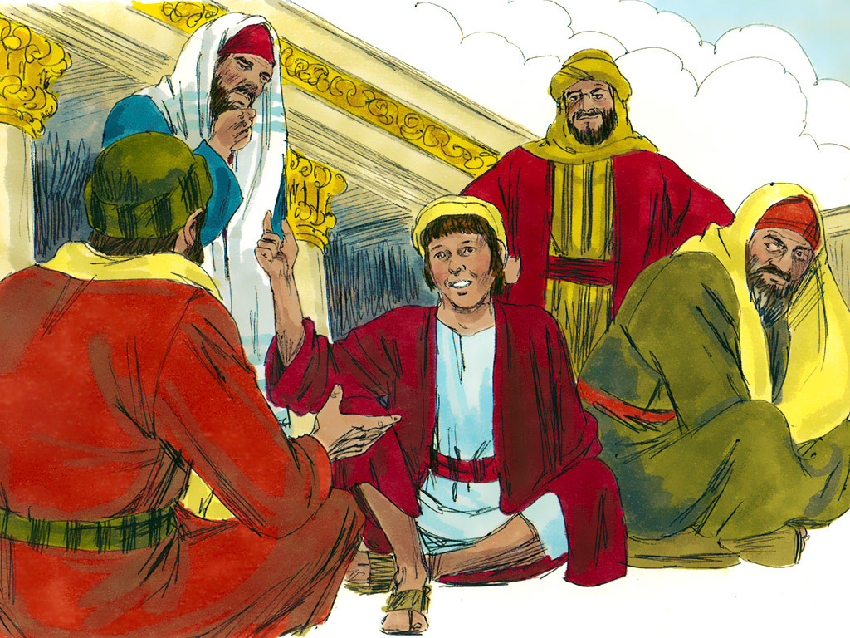
Sesudah tiga hari mereka menemukan Dia dalam Bait Allah; Ia sedang duduk di tengah-tengah para imam, sambil mendengarkan mereka dan mengajukan pertanyaan-pertanyaan kepada mereka.

Slide 11
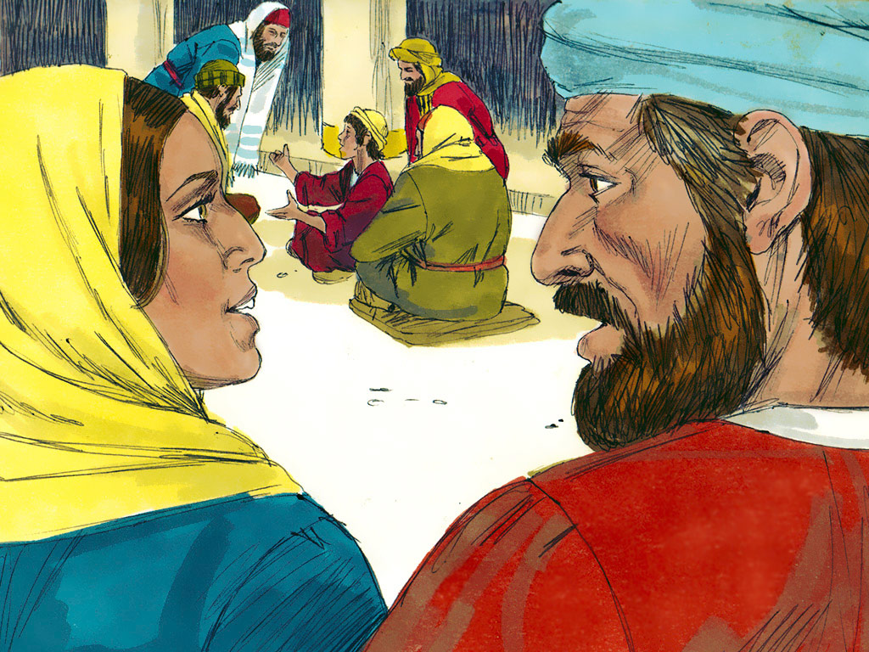
Orang tua Yesus heran melihat Yesus bersama mereka, lalu kata ibu-Nya kepada-Nya: "Nak, mengapakah Engkau berbuat demikian terhadap kami? Bapa-Mu dan aku dengan cemas mencari Engkau."

Slide 12
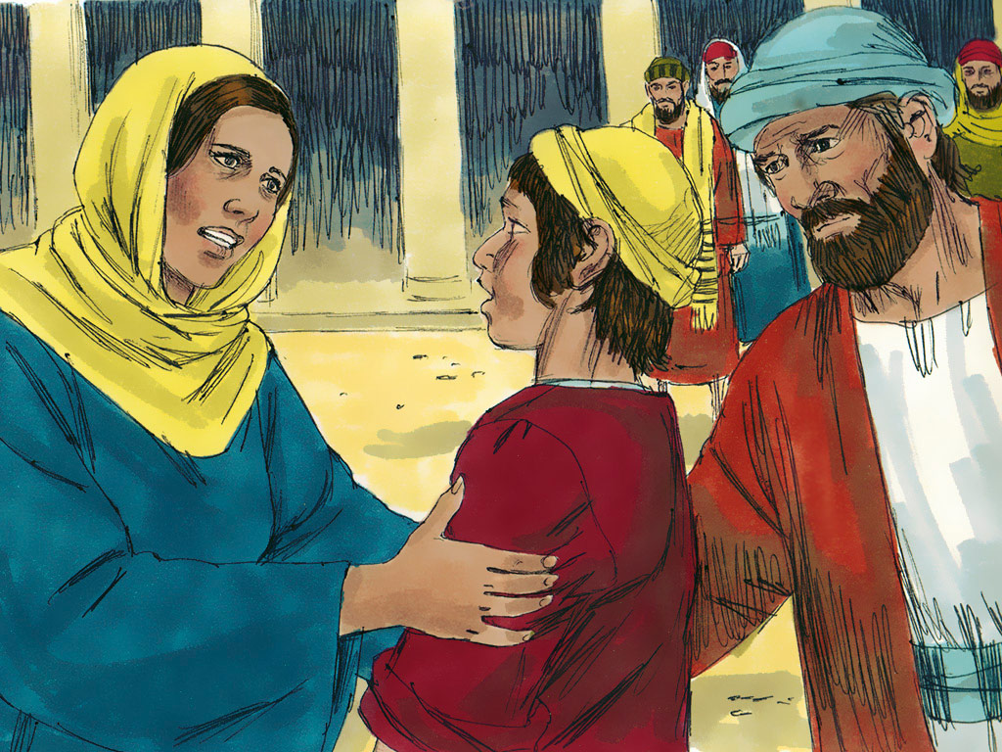
Jawab-Nya kepada mereka: "Mengapa kamu mencari Aku? Tidakkah kamu tahu, bahwa Aku harus berada di dalam rumah Bapa-Ku?"

Slide 13
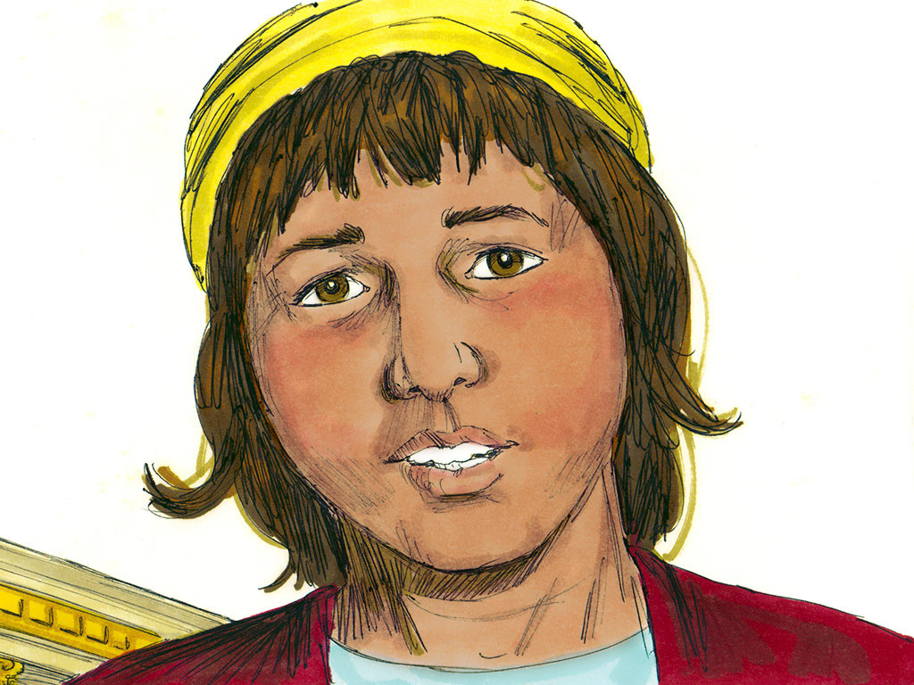
Lalu Ia pulang bersama-sama mereka ke Nazaret; dan Ia tetap hidup dalam asuhan mereka. Dan ibu-Nya menyimpan semua perkara itu di dalam hatinya.a

Slide 14
Dari kisah ini kita diajak :
01
Meneladani semangat hidup Yesus yang suka berada di rumah Tuhan.
Datang ke gereja untuk berdoa dan bernyanyi memuliakan Tuhan.
Datang dengan sukacita bukan karena terpaksa
PESAN
02
03

Slide 15
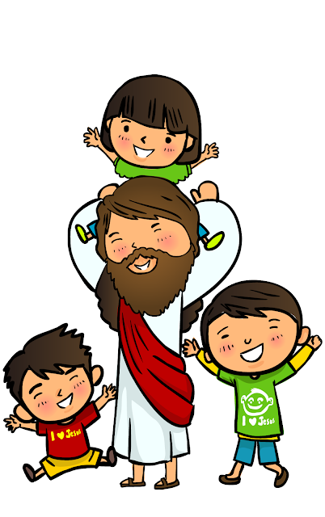
Gereja adalah tempat anak-anak Tuhan berkumpul, untuk berdoa dan bernyanyi memuji Tuhan dalam sukacita. Di dalam gereja anak-anak Tuhan mendapat berkat Tuhan, yang akan membuat hidupnya gembira selalu. Karena itu, teruslah bersemangat untuk datang ke gereja, Tuhan menunggu setiap saat untuk memberimu berkat
01
02
03

